Slide 1
Дорожно-строительный колледж г.Хасавюрт Республика Дагестан

Slide 2
Всероссийский конкурс на лучший арт-объект, посвященный празднованию 80-летия системы профессионально-технического образования.
Цель конкурса:
-Создание на территории колледжа памятного арт-объекта, посвященного празднованию 80-летия ПТО
Задачи конкурса:
-Демонстрация преемственности между профессионально – техническим образованием и среднем профессиональном образованием.
-Развитие творческого потенциала, расширение кругозора и формирование интереса к будущей профессией среди обучающихся ПОО
- Привлечение к реализации арт-объектов преподавателей ПОО для выстраивания межпоколенческого взаимодействия как одного из существенных факторов развития профессионала.

Slide 3
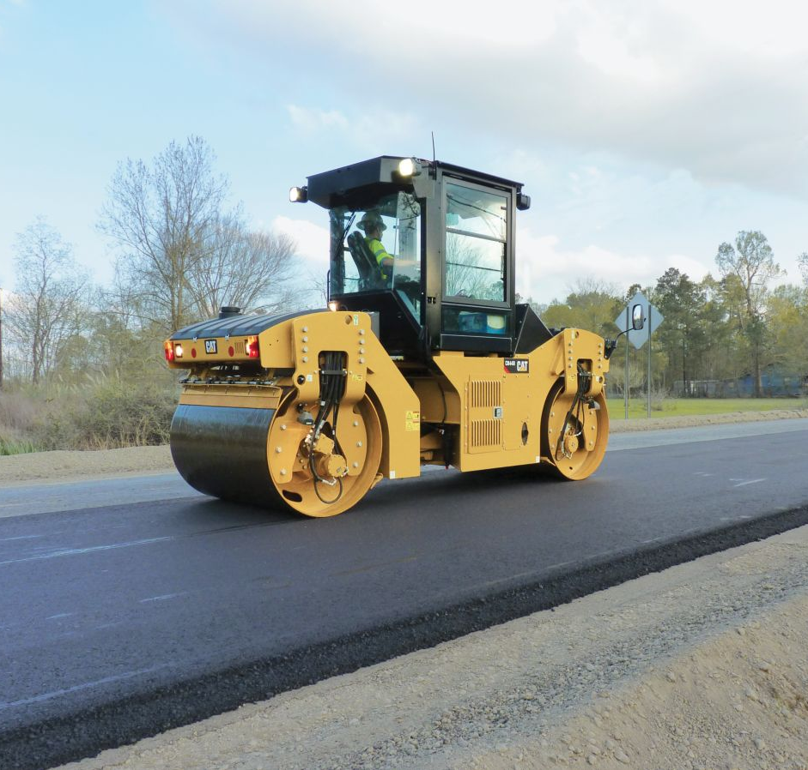
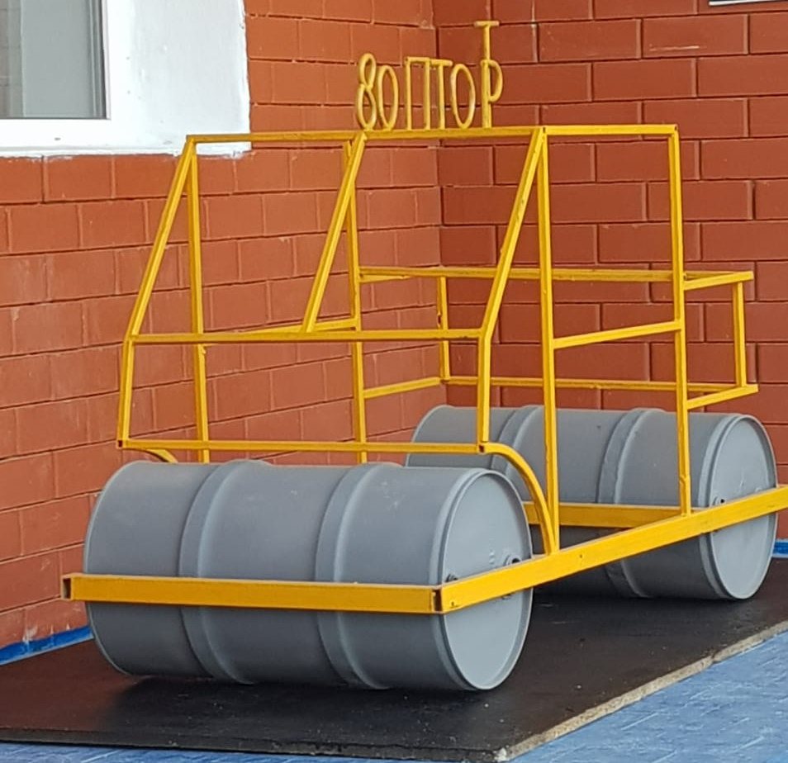
В рамках данного конкурса на лучший арт-объект на территории дорожно-строительного колледжа решили создать и установить памятный арт-объект «Каток».

Slide 4
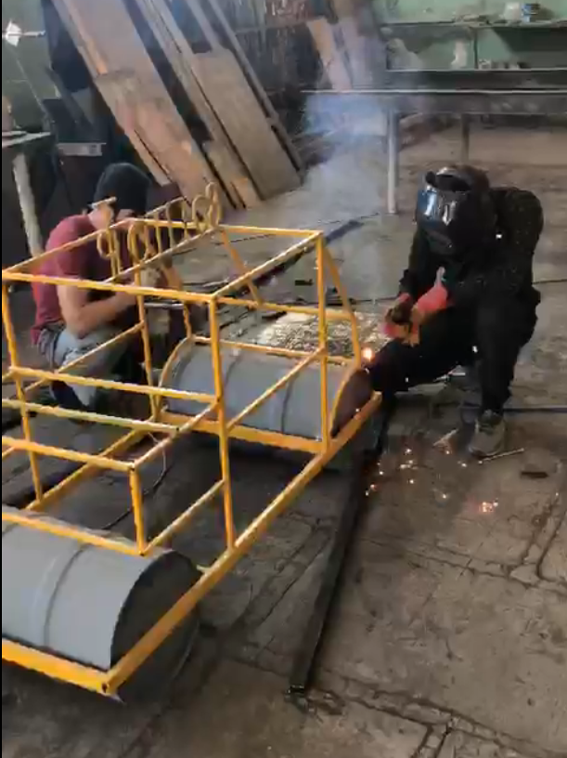
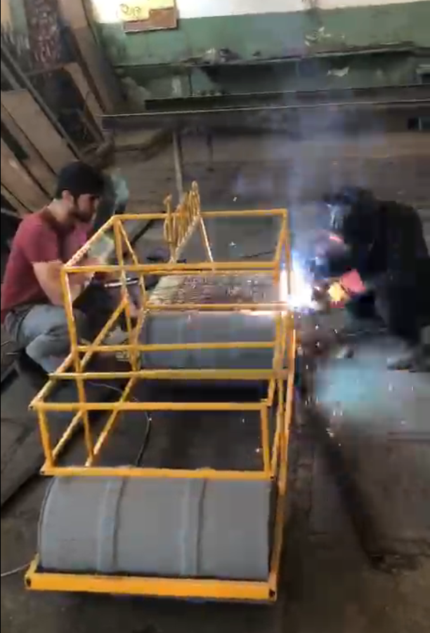
Над созданием проекта «Каток» работали: мастер производственного обучения Сайдулаев Салим Мусаевич и студент 3 курса группы 1Т2 по профессии «Тракторист-машинист с/х производства» Амирханов Салимхан Гусейнмагомедович

Slide 5
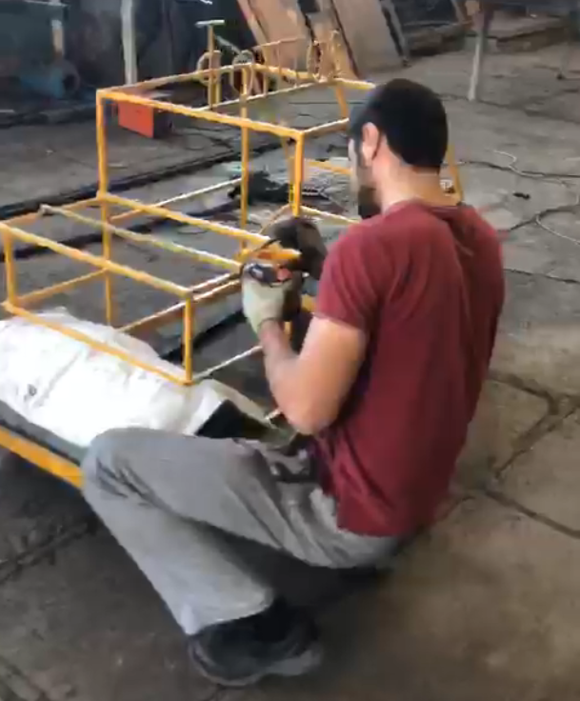

Slide 6
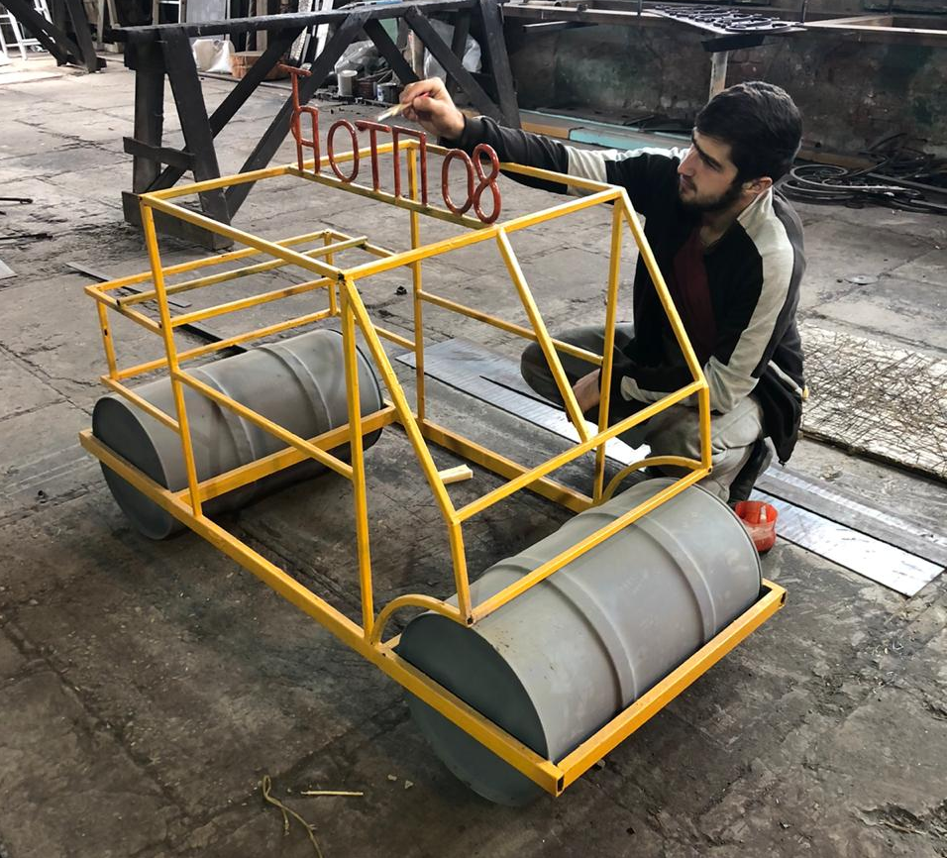
Завершающий этап работы

Slide 7
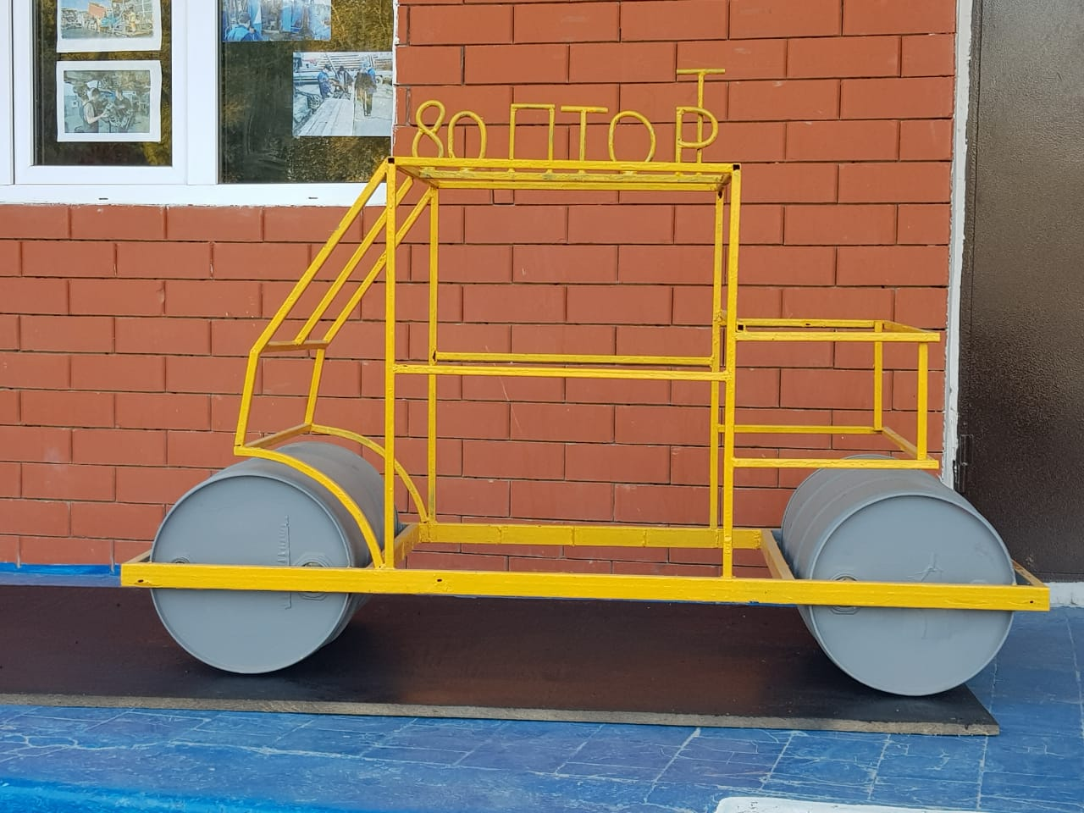

Slide 8
Авторы и создатели арт-объекта: мастер производственного обучения Сайдулаев Салим Мусаевич и студент 3 курса группы 1Т2 по профессии «Тракторист-машинист с/х производства» Амирханов Салимхан Гусейнмагомедович «Дорожно – строительного колледжа» г.Хасавюрт
2020 - Хасавюрт

